Slide 1

Das schulinterne Fachcurriculum
Mathematik
Timm-Kröger-Schule
Neumünster
Version August 2026

Slide 2

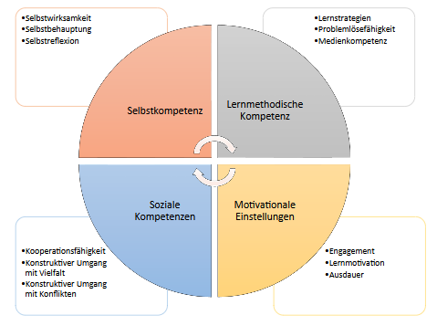
Die überfachlichen Kompetenzen

Slide 3
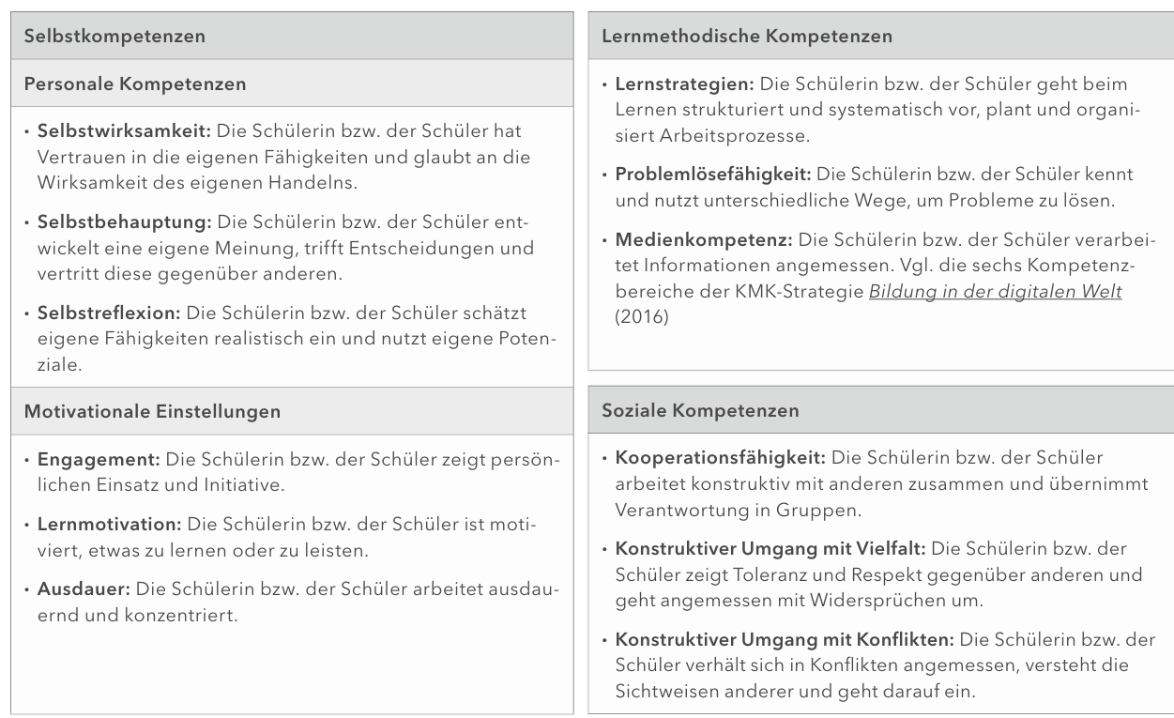

Slide 4
Anforderungsbereiche
Anforderungsbereich III: Verallgemeinern und Reflektieren
Formulieren von Gesetzmäßigkeiten, entwickeln und reflektieren von Strategien sowie Begründen, Beurteilen und Verallgemeinern von Lösungswegen und Lösungen sowie das Übertragen von Erkenntnissen auf unbekannte Fragestellungen.
Anforderungsbereich II: Zusammenhänge herstellen
Erkennen und Nutzen von Zusammenhängen zwischen Kenntnissen, Fertigkeiten und Fähigkeiten, die in der Auseinandersetzung mit Mathematik auf verschiedenen Gebieten erworben wurden.
Anforderungsbereich I: Reproduzieren
Wiedergabe und direkte Anwendung von Grundwissen sowie das Ausführen von Routinetätigkeiten in einem abgegrenzten bekannten Gebiet

Slide 5
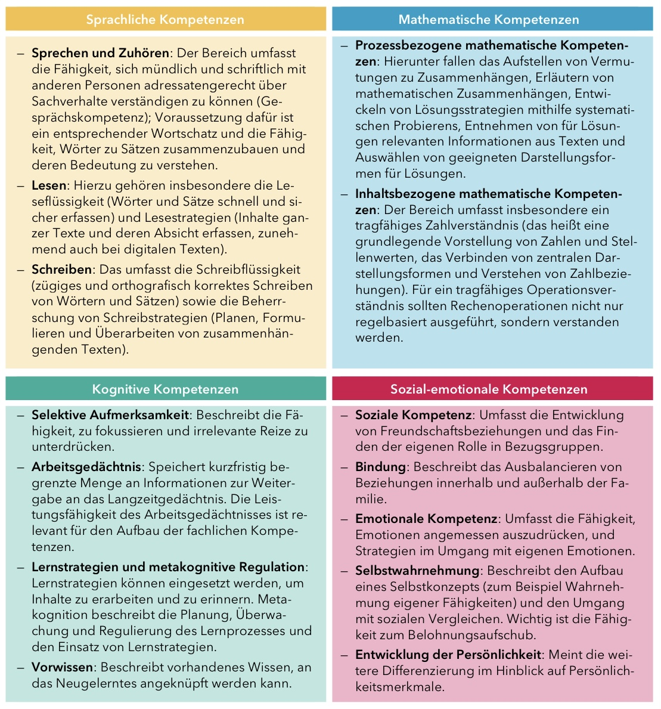
Allgemeine basale Kompetenzen
Basale Kompetenzen bezeichnen die Verstehensgrundlagen und Grundfertigkeiten, die in der Primarstufe erworben werden müssen, um anschlussfähig in der Sekundarstufe weiterlernen zu können.
Sie haben einen Schwerpunkt im arithmetischen Bereich, andere Inhaltsbereiche sind allerdings ebenso berührt. Insbesondere sind auch die prozessbezogenen Kompetenzen in den Blick zu nehmen.

Slide 6
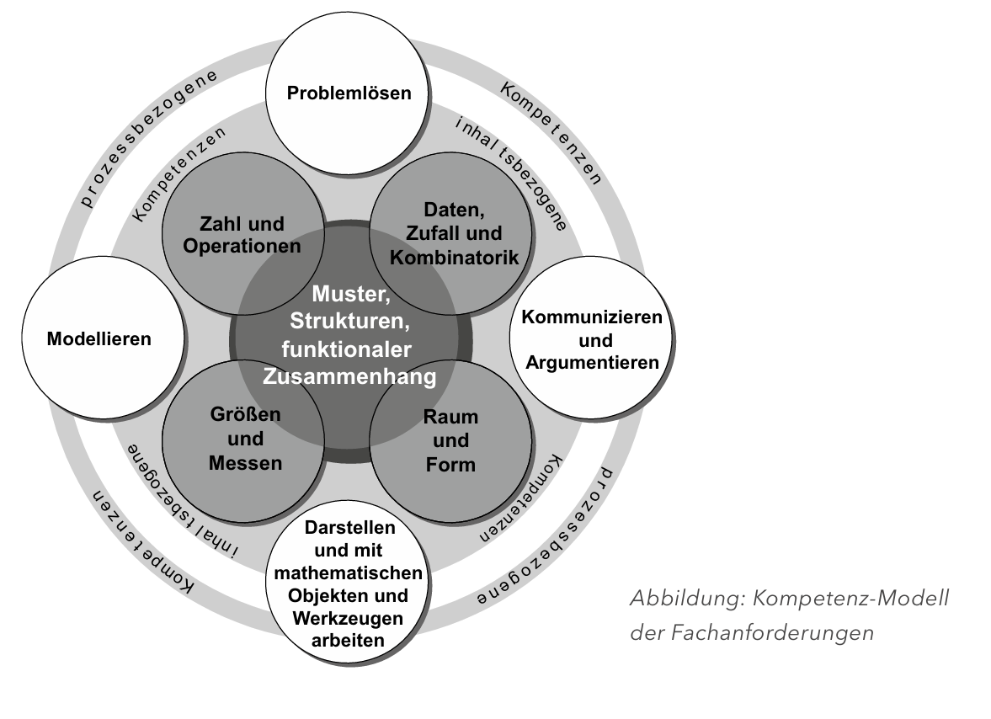
Kompetenzbereiche in der Mathematik in der Primarstufe

Slide 7
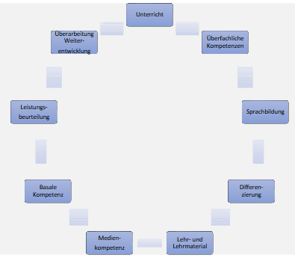
Das schulinterne Fachcurriculum trifft Vereinbarungen zu folgenden Aspekten

Slide 8
Die vorgesehenen Größen können in ihrer Reihenfolge getauscht werden.
Blau geschriebene Inhalte gelten nur für Klasse 2.
Partnerarbeit und Gruppenarbeit ist im Folgenden mit PA und GA abgekürzt.

Slide 9

Klasse 1/2
Konkretisierungen
Verbindliche Absprachen
Methoden
analog/ digital
Materialien und Beispiele
Zahlbegriff
Vorwissen der Kinder zu Zahlen erfassen „Mathematik im Alltag“
Wiederholung Grundwissen im Zahlenraum bis 20
Zahlen bis 10, 20 oder 100:
flexibel Zählen im Zahlenraum bis 20, darstellen von Zahlen und Mengen bis 20 oder 100, Anzahlen erfassen, ordnen, vergleichen und zerlegen von Zahlen, nutzen die dekadische Struktur beim Darstellen von Mengen über 10 oder bis 100, erkennen von Mustern in Zahlenfolgen und deren Fortsetzung
Normgerechtes schreiben der Ziffern 0 bis 9
Eingangsdiagnostik LeA.SH,
Oxford Zahlenheft R quer ohne Rand,
Würfelbilder kennen
Situationsbilder, Zahlenbuch, Anton, Schätzglas, Strichliste, Würfelbilder, Zahl der Woche, Schüttelbox, Sprachspeicher, Bündeln mit Eierkarton
Materialien: Muggelsteine, Wendeplättchen, Dienesmaterial, Holzwürfel,20er Feld, 100er Feld, Zahlenstrahl, Rechenrahmen, Schüttelboxen, Zahlenhäuser
Beispiele:
Die Geschichte der kleinen 1

Slide 10
Klasse 1/2
Konkretisierungen
Verbindliche Absprachen
Methoden
analog/ digital
Materialien/ Beispiele
Rechenoperationen
Zahlzerlegung bis 10
Addition und Subtraktion im Zahlenraum bis 10, 20, 100
mit und ohne Zehnerübergang
Lösen von Aufgaben der Multiplikation und Division
Beschreiben, vergleichen und bewerten von Rechenwegen
Kontrollieren von Lösungen, erklären und berichtigen von Rechenfehlern
Rechenvorteile nutzen
Zahlenfreunde und Verliebte Zahlen automatisieren
Kopfrechnen – regelmäßige Angebote,
Festes 1·1 Training,
Königsaufgaben (MM)/ Kernaufgaben (RS) automatisieren,
Stellenwerte nach Montessori in den Farben grün (Hunderter), blau (Zehner), rot (Einer)
Rechenmauern, Wortspeicher, verliebte Zahlen, Zahlenhäuser, Aufgabenfamilien, Nachbaraufgaben, Tauschaufgaben, Kopfrechnen, Würfelrechnen
Materialien:
Dienesmaterial (Hunderter, Zehner, Einer), 100er Rechenrahmen, Hundertertafel, Plättchen, Würfel, Eierkarton, Zahlenstrahl

Slide 11
Klasse 1/2
Konkretisierungen
Verbindliche Absprachen
Methoden
analog/ digital
Materialien und Beispiele
Rechnen in Kontexten
Rechengeschichten erzählen, spielen (szenisch) und zeichnen
Aufgaben in der Umwelt finden (Addition/ Subtraktion)
Fragen zu Sachsituationen entwickeln und beantworten
Relevante Daten aus Texten, Tabellen und Bildern entnehmen
Problemlösende Strategien nutzen
Alltagsbezogene Rechengeschichten – gemeinsam nachspielen und lösen
Alltagsbezogene Rechengeschichten in PA oder GA lösen
Forscherheft, Mathekonferenz, Sachgeschichten, Sudoku, Knobelaufgaben, Rollenspiele, Rechenkonferenz
Material:
Bildmaterial, Fotokartei,
Maxi-Buch, Zahlenmauern

Slide 12
Klasse 1/2
Konkretisierungen
Verbindliche Absprachen
Methoden
analog/ digital
Materialien und Beispiele
Größen und Messen
Verwenden von Einheiten in Verbindung mit Maßzahlen für die Größenbereiche Geld, Zeit und Länge; Repräsentanten kennen und schätzen
Geld: Preise darstellen, Geldbeträge auf unterschiedliche Weise legen
Zeit: Zeitpunkt und Zeitdauer, Schätzen und Messen der Zeitdauer
Stunde (volle Stunde, halbe Stunde, Viertelstunde, Dreiviertelstunde), Minute, Tag (Uhrzeiten der ersten und zweiten Tageshälfte), Woche, Monat
Längen: Längeneinheit cm, m
Schätzen und Messen von Längen, unterschiedliche Messgeräte kennen und situationsgerecht anwenden
Geldheft,
volle und halbe Stunde
Linealheft, viertel und dreiviertel Stunde, erste und zweite Tageshälfte
Kl.1/2: fächerübergreifend mit Sachunterricht arbeiten (Zeit, Kalender)
Wortspeicher, Kaufladen, Körpermaße, Uhrzeitendomino, Rollenspiele, GA mit Messauftrag, Forscherheft
Spielgeld, Uhren, Lineal, Maßband, Zollstock, Messrad, Kalender, Stoppuhr, Sanduhren

Slide 13
Klasse 1/2
Konkretisierungen
Verbindliche Absprachen
Methoden
analog/ digital
Materialien und Beispiele
Größen: Umwandeln und Rechnen
Geldbeträge mit unterschiedlichen Münzen und Scheinen darstellen und zusammenrechnen
Lösen Sachaufgaben mit Größen
Bestimmen von Zeitspannen
Maßeinheiten zueinander in Beziehung setzen und situationsgerecht passend auswählen
Größen im Klassenraum darstellen z.B. Schülergrößen an der Tür oder Fußlängen als Diagramm, Repräsentanten der Größenbereichen kennen
Kaufladen, Bankspiel (Geld wechseln), Rollenspiel, Zeitstopp-Spiele
Spielgeld, Uhren, Lineal, Maßband, Zollstock, Messrad, Kalender, Stoppuhr, Sanduhren

Slide 14
Klasse 1/2
Konkretisierungen
Verbindliche Absprachen
Methoden
analog/ digital
Materialien und Beispiele
Geometrie
Räumliches Vorstellungsvermögen entwickeln (Wege gehen und beschreiben, Raum-Lage-Beziehungen beschreiben und darstellen: rechts, links, oben, unten)
Ebene geometrische Figuren
(Quadrat, Rechteck, Dreieck, Kreis)
Geometrische Körper und ihre Eigenschaften: Würfel, Quader, Kugel, Zylinder
Würfelgebäude
Baupläne
Geometrische Muster
Erkennen und Herstellen symmetrischer Figuren
Freihandzeichnen
Zeichnen mit dem Lineal
Freihandzeichnen von Figuren (Kreis, Dreieck, Quadrat, Rechteck),
Kl.1/2: Nach- oder Auslegen von Mustern und Figuren
Fachbegriffe: Kante, Seite, Ecke
Körper und Figuren als Lerntheke, Lapbook zur Faltsymmetrie, Wege im Schulgebäude kennen (links, rechts etc.), Begriffe der Lage
Wortspeicher, Geobrett, Bauen mit geometrischen Körpern, Lernecke, Forscherheft, Rechenkonferenz in PA/GA
Labyrinthe, Wegepläne, Faltpapier, Geobrett, geometrische Körper und Figuren, Legematerial, Fotokartei, Materialien zum Musterlegen, Lineal, Bauklötze, Spiegel, Tangram, Baupläne von Würfelgebäuden

Slide 15
Klasse 1/2
Konkretisierungen
Verbindliche Absprachen
Methoden
analog/ digital
Materialien und Beispiele
Daten, Zufall und Kombinatorik
Sortieren, darstellen, erheben und bewerten von Daten im Rahmen des
Zahlenraums
Aus einfachen Tabellen und Schaubildern Informationen entnehmen
Einfache Zufallsexperimente schätzen und vergleichen
Lösen einfacherer kombinatorischer Fragestellungen durch Probieren
Kombinatorik von z.B. Eissorten, Türme mit bis zu 3 Farben
Tabelle, Baumdiagramm,
Einfache Zufallsexperimente durchführen
Glücksrad, Strichliste, Säulendiagramm, Farbkombinatorik, Tabellen geordnete Darstellungen von Kombinationen, Klassenumfrage, Zufallsexperimente
Alltagsgegenstände,
Münzen, Steckwürfel, Würfel, Glücksräder, Legematerial, Perlen, Muggelsteine

Slide 16
Klasse 3
Konkretisierungen
Verbindliche Absprachen
Methoden
analog/ digital
Materialien und Beispiele
Zahlbegriff
Wiederholung Grundwissen im Zahlenraum bis 100, erklären und nutzen des dezimalen Stellenwertsystems
Zahlen bis 1000:
flexibel Zählen, darstellen von Zahlen und Mengen, Anzahlen erfassen, ordnen, vergleichen und zerlegen von Zahlen, nutzen die dekadische Struktur beim Darstellen von Mengen bis 1000, erkennen von Mustern in Zahlenfolgen und deren Fortsetzung
kariertes Heft in Lineatur 5 oder 7
(abhängig vom graphomotorischen Können der Kinder)
Anton, Schätzglas, Zahl der Woche, Sprachspeicher
Materialien: Muggelsteine, kariertes, Zahlenstrahl, Stellenwerttafel, Gegenstände bündeln (z.B. Büroklammern)

Slide 17
Klasse 3
Konkretisierungen
Verbindliche Absprachen
Methoden
analog/ digital
Materialien/ Beispiele
Rechenoperationen
Zahlen zerlegen und vergleichen bis 1000
Nutzen alle vier Grundrechenarten flexibel
(verschiedene Rechenstrategien) Halbschriftliche Addition, Subtraktion, Multiplikation, Division im Zahlenraum bis 1000,
Schriftliche Addition und Subtraktion
1·1 Aufgaben automatisieren
Beschreiben, vergleichen und bewerten von Rechenwegen
Rechenvorteile nutzen
Kopfrechnen – regelmäßige Angebote,
Festes 1·1 Training,
Stellenwerte nach Montessori in den Farben grün (Tausender), rot (Hunderter), blau (Zehner), grün (Einer)
Unterschiedliche Rechenwege werden angeboten und die SuS wählen individuell einen Rechenweg aus
Bei der Division mit Rest müssen die Lehrwerke in Bezug auf die Schreibweise korrigiert werden (50:8=6+(2:8))
Rechenmauern, Sprachspeicher, Aufgabenfamilien, Kopfrechnen, Würfelrechnen, Mathekonferenz
Materialien:
Dienesmaterial, Zahlenstrahl / Rechenstrich

Slide 18
Klasse 3
Konkretisierungen
Verbindliche Absprachen
Methoden
analog/ digital
Materialien und Beispiele
Rechnen in Kontexten
Rechengeschichten erzählen, Fragen zu Sachsituationen entwickeln und beantworten
Relevante Daten aus Texten, Tabellen und Bildern entnehmen
Problemlösende Strategien nutzen
Überprüfen Ergebnisse auf ihre Sinnhaftigkeit
Alltagsbezogene Rechengeschichten,
Problemhaltige Sachaufgaben (Fermi-Aufgaben)
Forscherheft, Mathekonferenz, Sachgeschichten, Knobelaufgaben, Sprachspeicher für Darstellungsformen
Material:
Bildmaterial, Fotokartei, themenspezifische Hilfsmittel (z.B. Maßband, Waage)

Slide 19

Klasse 4
Konkretisierungen
Verbindliche Absprachen
Methoden
analog/ digital
Materialien und Beispiele
Zahlbegriff
Wiederholung Grundwissen im Zahlenraum bis 1000, erklären und nutzen des dezimalen Stellenwertsystems
Zahlen bis 1 000 000:
flexibel Zählen, darstellen von Zahlen und Mengen, Anzahlen erfassen, ordnen, vergleichen und zerlegen von Zahlen, nutzen die dekadische Struktur beim Darstellen von Mengen bis 1 000 000, erkennen von Mustern in Zahlenfolgen und deren Fortsetzung
kariertes Heft in Lineatur 5, in Vorbereitung auf die weiterführende Schule im Heft schreiben
Anton, Schätzglas, Zahl der Woche, Sprachspeicher,
Zahlen in der Lebenswelt
Materialien: Muggelsteine, Dienesmaterial, Zahlenstrahl, Stellenwerttafel,
Wie viel ist eine Million von David Schwartz

Slide 20
Klasse 4
Konkretisierungen
Verbindliche Absprachen
Methoden
analog/ digital
Materialien/ Beispiele
Rechenoperationen
Zahlen zerlegen und vergleichen bis 1 000 000
Nutzen alle vier Grundrechenarten flexibel
(verschiedene Rechenstrategien) Halbschriftliche und Schriftliche Addition, Subtraktion, Multiplikation, Division im Zahlenraum bis 1 000 000,
Beschreiben, vergleichen und bewerten von Rechenwegen
Rechenvorteile nutzen
Kopfrechnen – regelmäßige Angebote,
Stellenwerte nach Montessori in den Farben grün (Million) rot (Hunderttausender) blau (Zehntausender) grün (Tausender), rot (Hunderter), blau (Zehner), grün (Einer)
Unterschiedliche Rechenwege werden angeboten und die SuS wählen individuell einen Rechenweg aus
Bei der Division mit Rest müssen die Lehrwerke in Bezug auf die Schreibweise korrigiert werden (50:8=6+(2:8))
Rechenmauern, Sprachspeicher, Aufgabenfamilien, Kopfrechnen, Würfelrechnen, Mathekonferenz
Materialien:
Dienesmaterial, Zahlenstrahl / Rechenstrich

Slide 21
Klasse 4
Konkretisierungen
Verbindliche Absprachen
Methoden
analog/ digital
Materialien und Beispiele
Rechnen in Kontexten
Rechengeschichten erzählen, Fragen zu Sachsituationen entwickeln und beantworten
Relevante Daten aus Texten, Tabellen und Bildern entnehmen
Problemlösende Strategien nutzen
Überprüfen Ergebnisse auf ihre Sinnhaftigkeit
Alltagsbezogene Rechengeschichten,
Problemhaltige Sachaufgaben (Fermi-Aufgaben)
Forscherheft, Mathekonferenz, Sachgeschichten, Knobelaufgaben, Sprachspeicher für Darstellungsformen
Material:
Bildmaterial, Fotokartei, themenspezifische Hilfsmittel (z.B. Maßband, Waage)

Slide 22
Klasse 3/4
Konkretisierungen
Verbindliche Absprachen
Methoden
analog/ digital
Materialien und Beispiele
Größen und Messen
Verwenden von Einheiten in Verbindung mit Maßzahlen für die Größenbereiche Geld, Zeit und Länge, Gewicht, Flächeninhalt, Volumen in Sachsituationen; Repräsentanten kennen, messen und schätzen
Verwenden geeignete Messgeräte sachgerecht
Verwenden Alltagsbrüche
Dezimalbrüche
Größenangaben umwandeln und unterschiedliche Schreibweisen einer Größe nutzen
Einfaches Rechnen mit Größen
Überschlagsrechnung/ Runden
Vorwiegende Nutzung von alternativen Leistungsnachweisen
Repräsentanten müssen reell vorhanden sein
Sprachspeicher, Körpermaße, GA mit Messauftrag, Forscherheft, Schulranzen-TÜV, Umrechnungstabelle
Skizzen
Spielgeld, digitale und analoge Uhren, Lineal, Maßband, Gliedermaßstab, Messrad, Kalender, verschiedene Waagen (Personenwaage, Küchenwaage (analog und digital), Balkenwaage, Tafelwaage), Messbecher

Slide 23
Klasse 3/4
Konkretisierungen
Verbindliche Absprachen
Methoden
analog/ digital
Materialien und Beispiele
Geometrie
Orientierung im Raum
Räumliches Vorstellungsvermögen entwickeln nach Plänen
Objekte in der Vorstellung bewegen
Ebene Figuren
Setzen geometrische Figuren miteinander in Beziehung (parallel, senkrecht, rechter Winkel)
Bestimmen und vergleichen von Umfang und Flächeninhalt
Räumliche Objekte
Geometrische Körper und ihre Eigenschaften: Körpernetze und Modelle
Geometrische Abbildungen
Muster und Strukturen erkennen und fortsetzen (Parkettierungen)
Figuren maßstabsgerecht vergrößern und verkleinern
Symmetrien finden und zeichnerisch herstellen
Zeichnen
Nutzen Lineal, Geodreieck und Zirkel sachgerecht
Exaktes Zeichnen
Fachbegriffe Räumliche Objekte: Würfel, Quader, Kugel, Zylinder, Kegel, Prisma,
Kante, Ecke, Fläche, Spitze
Fachbegriffe Zeichnen: Gerade, Strecke, Schnittpunkt, Durchmesser, Radius
Sprachspeicher, Bauen mit und von geometrischen Körpern und Körpernetzen, Forscherheft, Mathekonferenz,
Körper und Figuren als Lerntheke, kopfgeometrische Aufgaben (Bauen und Falten nach Anleitung)
Stadtpläne, Faltpapier, Geobrett, geometrische Körper und Figuren (Repräsentanten), Legematerial, Fotokartei, Materialien zum Legen von Parkettierungen, Lineal, Geodreieck, Zirkel, Bauklötze, Spiegel, Tangram

Slide 24

Klasse 1/2
Konkretisierungen
Verbindliche Absprachen
Methoden
analog/ digital
Materialien und Beispiele
Daten, Zufall und Kombinatorik
Daten
Strukturieren, darstellen, erheben und bewerten von Daten im Rahmen des
Zahlenraums
Aus Tabellen und Schaubildern Informationen entnehmen
Kombinatorik
Systematisches Vorgehen zum Lösen kombinatorischer Aufgabenstellungen (Analogieprinzip)
Zufall
Führen Zufallsexperimente durch und stellen diese übersichtlich dar
Fassen Einzelergebnisse zu Ereignissen zusammen und schätzen Eintrittswahrscheinlichkeiten ein
Daten
Säulendiagramm, Balkendiagramm, Liniendiagramm, Kreisdiagramm
Kombinatorik
Systematische Thematisierung der vier kombinatorischen Grundmuster, keine formelhafte Berechnung der Anzahl / Baumdiagramm, geordnete Auflistung, Tabellen
Klassenumfrage, Zufallsexperimente (Bsp. das Raupenspiel) Glücksrad (mehrere Felder in derselben Farbe)
Polypad
Alltagsgegenstände,
Münzen, Steckwürfel, Würfel, Glücksräder, Legematerial, Perlen, Muggelsteine, aufgabengebundene Materialien (Bsp. Spielzeugautos)

Slide 25
Für diese Präsentation verwendet:
Das schulinterne Fachcurriculum Deutsch Grundschule Arbeitsmatrix zu den neuen Fachanforderungen. Idee Marion Claasen/ Alexia Kienast IQSH
Fachanforderungen Mathematik Primarstufe/ Grundschule. Herausgeber: Ministerium für Allgemeine und Berufliche Bildung, Wissenschaft, Forschung und Kultur.
Fachkonferenz Mathematik der Timm-Kröger-Schule

Slide 26
Leistungsnachweise
Im Fach Mathematik müssen in den Jahrgangsstufen 2, 3 und 4 mindestens 7 Leistungsnachweise pro Schuljahr geschrieben werden. 5 Leistungsnachweise in Form von Klassenarbeiten. 2 Leistungsnachweise können aus folgendem Katalog ausgewählt werden:
Lapbook
Plakat plus Präsentation zu einem individuellen Thema, das im Anschluss an eine Unterrichtseinheit während des Unterrichts (nicht zu Hause) vorbereitet und nach vorher festgelegten Kriterien bewertet wird.
Geodreieckheft, Zirkelheft, Gewichtsheft, Linealheft, Größenheft, Symmetrieheft > Ordner im Lehrerzimmer
Die Leistungsbewertung im Fach Mathematik bezieht sich für die 1.Klasse (2.Halbjahr) und 2.Klasse auf die Kompetenzbereiche, die sich auf den grau hinterlegten Kreisen befinden (Seite 6).
Die Kompetenzen werden durch das Ankreuzen der folgenden fünf Abstufungen dargestellt: sicher, überwiegend sicher, teilweise sicher, überwiegend unsicher, unsicher.
Ab Klasse 3 werden Noten gegeben. Laut Konferenzbeschluss Mathematik werden Klassenarbeiten und gleichwertige Leistungsnachweise nach folgender Absprache bewertet:
Note 1 > 100%-98%
Note 2 > 97%-85%
Note 3 > 84%-70%
Note 4 > 69%-50%
Note 5 > 49%-20%
Note 6 > 19%-0%

Slide 27
Nach individuellen Absprachen kann es zu Abweichungen in der Benotung zum Wohle des Kindes kommen. Förder- und Fordermaterialien werden individuell für das jeweilige Kind zusammengestellt. Dabei sind Lehrkräfte und Förderschullehrkräfte im stetigen Austausch. Materialangebote stehen sowohl im Lehrerzimmer als auch im Materialraum/Klassenraum zur Verfügung.
Für die Jahrgangsstufe 4 gilt zusätzlich:
Um eine aussagekräftige Empfehlung für die weiterführende Schule zu gewährleisten, müssen mindestens 3 Leistungsnachweise im 1.Halbjahr geschrieben werden.
Anforderungsbereiche:
Verteilung der drei Anforderungsbereiche innerhalb einer Klassenarbeit:
Anforderungsbereich 1: ca. 70%
Anforderungsbereich 2: ca. 25%
Anforderungsbereich 3: ca. 5%

Slide 28
Förder- und Forderstunden
Förderstunden: Matheclub Klasse 1/2/3/4
1xpro Woche von 7.30-8.00Uhr oder 12.15-12.45Uhr
Forderstunden: LemaS Klasse 2/3 und Klasse 4
1xpro Woche 7.30-8.00Uhr
Ausführung und Formalien
Am Anfang des Schuljahres wird eine schwarze Mappe eingesammelt, um alle Klassenarbeiten und gleichwertigen Leistungsnachweise zu sammeln.
Heftführung
Für das Mathematikheft gilt:
Datum oben rechts in die Ecke
Jede Ziffer bekommt ein Kästchen
Seite und Nummer links oben in der Ecke
Wünschenswert wäre, wenn die Überschrift mit Lineal unterstrichen wird
Klasse 1: DIN A5 Heft, Lineatur 7 (ohne Rand, große Kästchen)
Klasse 2: DIN A5 oder wahlweise DIN A4, Lineatur 7 (ohne Rand, große Kästchen)
Ab Klasse 3: DIN A4, Lineatur individuell
Lineatur 7 (falls Kinder noch nicht in kleinen Kästchen schreiben kann)
Lineatur 26 (für Kinder, die in kleinen Kästchen schreiben können)

Slide 29
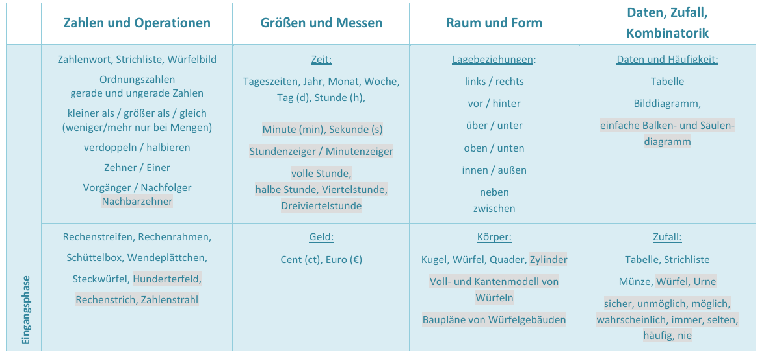
Fachsprache – eindeutige Fachbegriffe

Slide 30
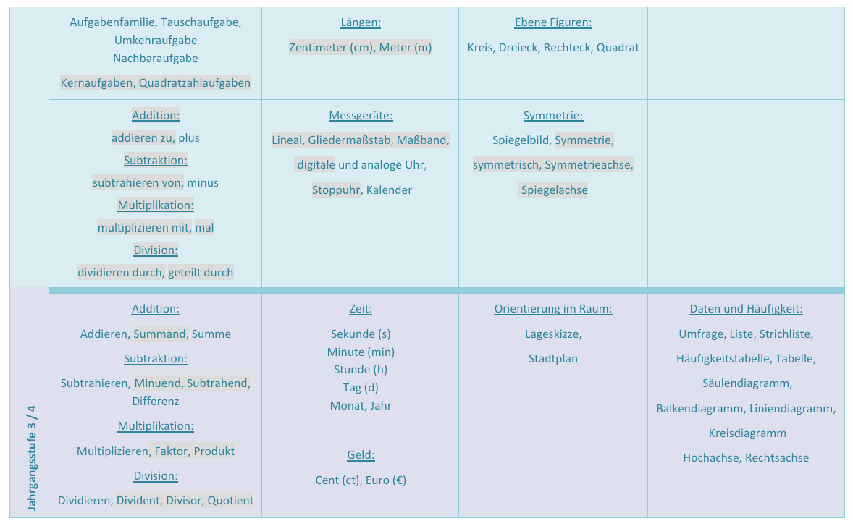

Slide 31
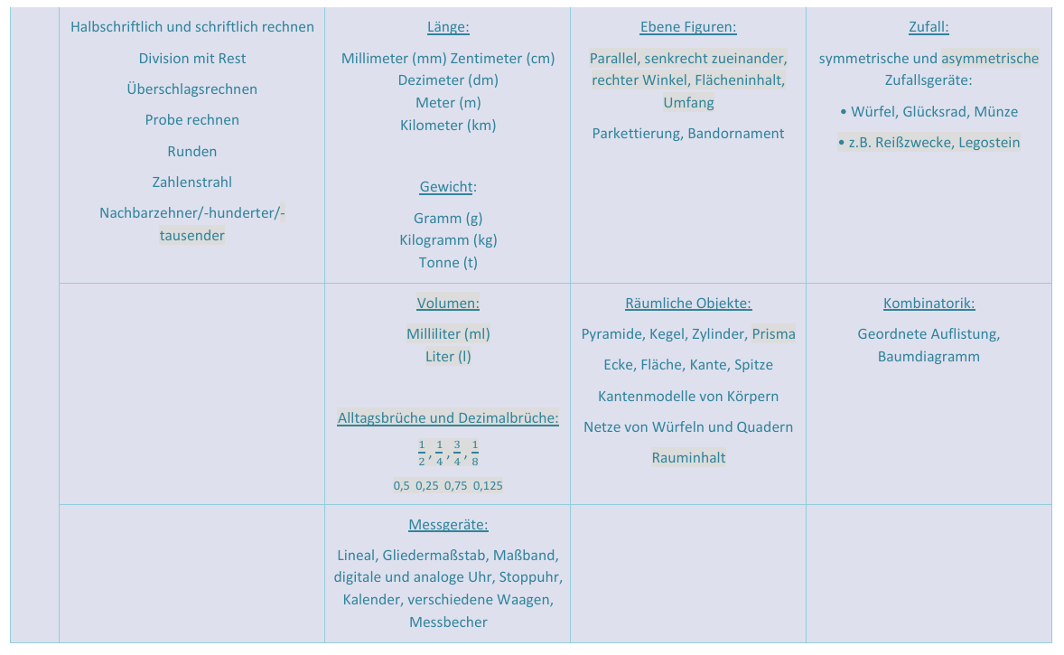

Slide 32
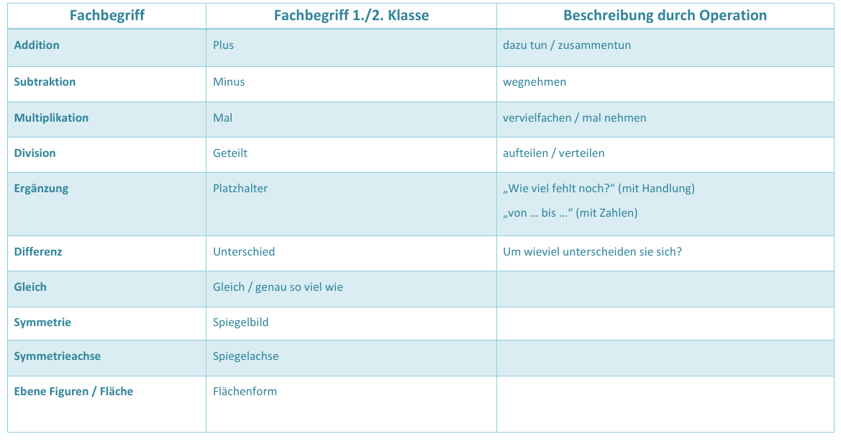
Weitere Fachbegriffe

Slide 33
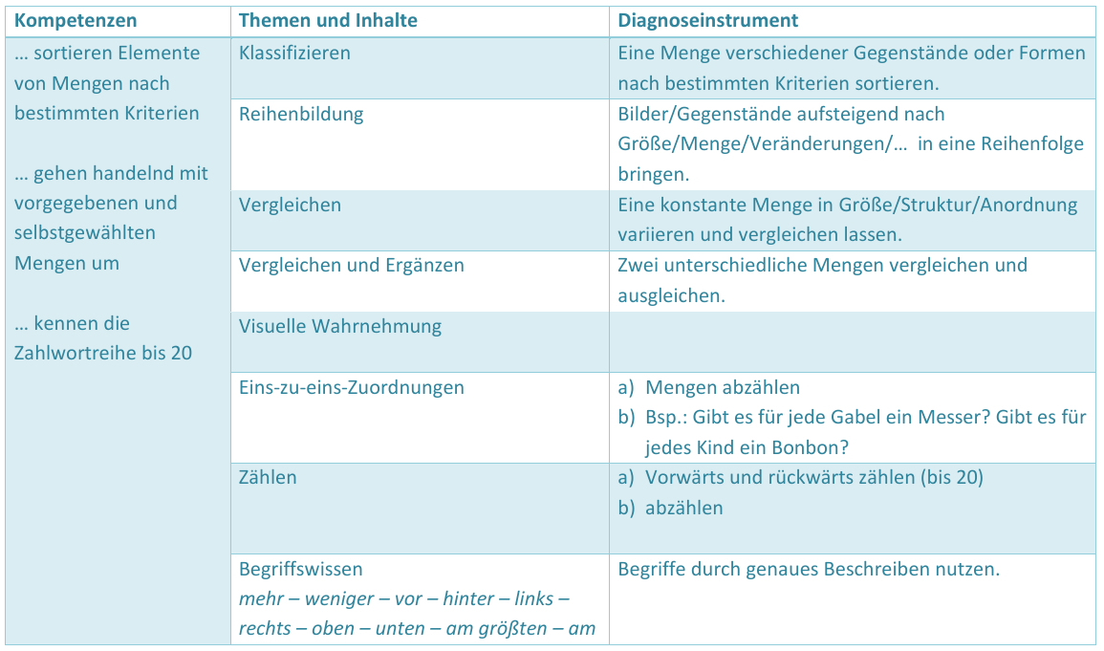
Inhaltsbereich Zahlen und Operationen

Slide 34
Inhaltsbereich Zahlen und Operationen

Slide 35
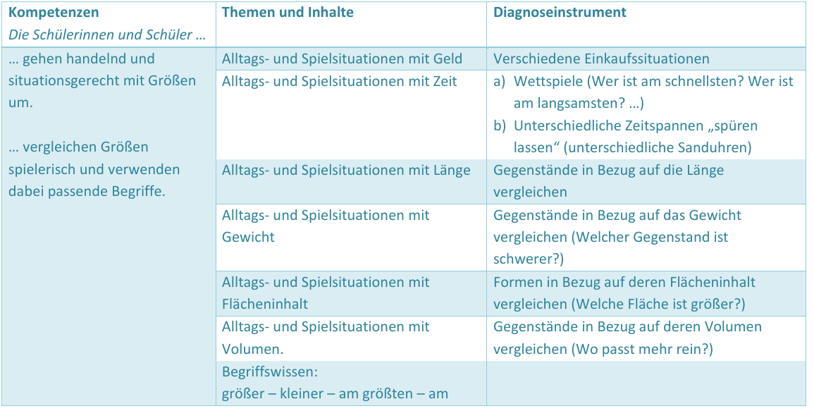
Inhaltsbereich Größen und Messen

Slide 36
Inhaltsbereich Größen und Messen

Slide 37
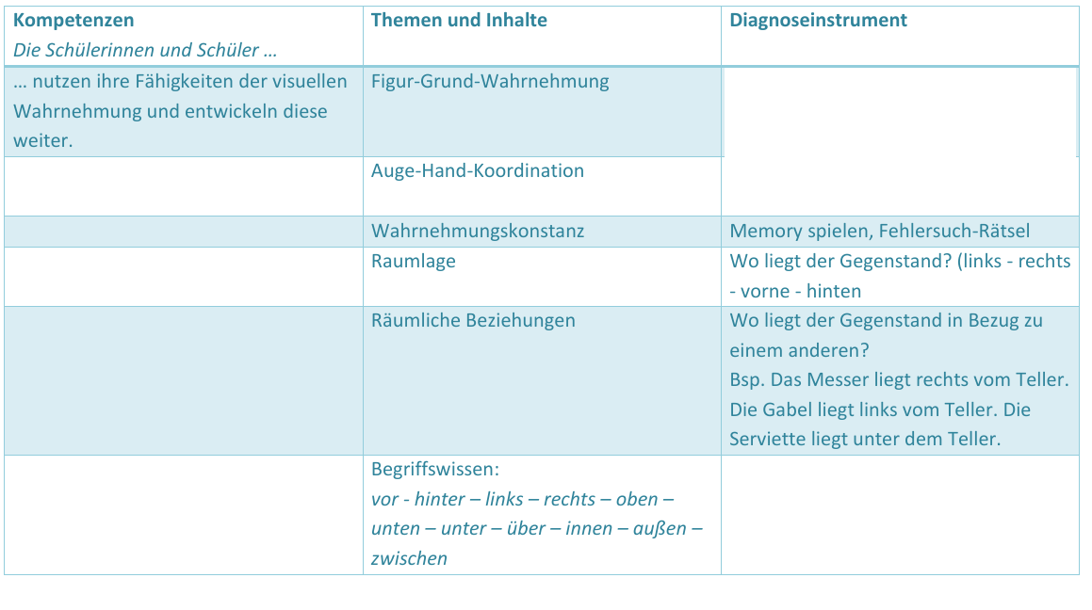
Inhaltsbereich Raum und Form

Slide 38
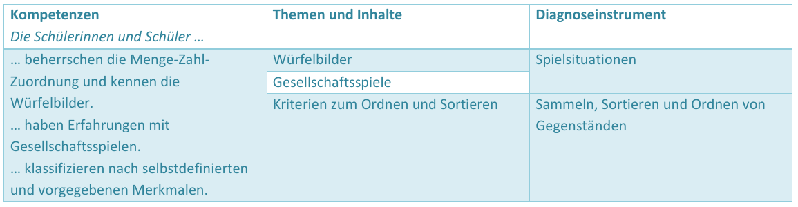
Inhaltsbereich Daten, Zufall, Kombinatorik

